Slide 1





编程公益课堂
第七课
防疫保卫战

Slide 2

哈喽同学们好，通过这段时间的学习，大家是不是都掌握了编程的一些知识呢？ 除了这些知识，当然还有我们的好朋友“慧编程”， 通过这段时间的相处，大家对“慧编程”是不是有了更深的了解呢？今天让我们来一起完成一个有意思的小游戏吧！证明自己的时候到了！

Slide 3




1
效果演示；
目标
2
编程知识；
3
编写脚本；
4
课后总结。

Slide 4
1
效果演示

Slide 5
2
编程知识

Slide 6

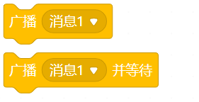



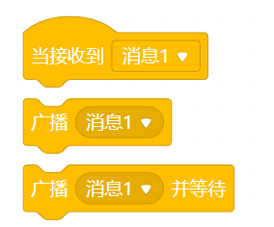

认识广播
嗯，是指在收音机收听的广播吗
广播在互联网中还指传输时，目的地址为网络中所有设备的一种传输方式
广播
是
什么
接收外来信息
向外发出信息
向外发出信息并等待

Slide 7

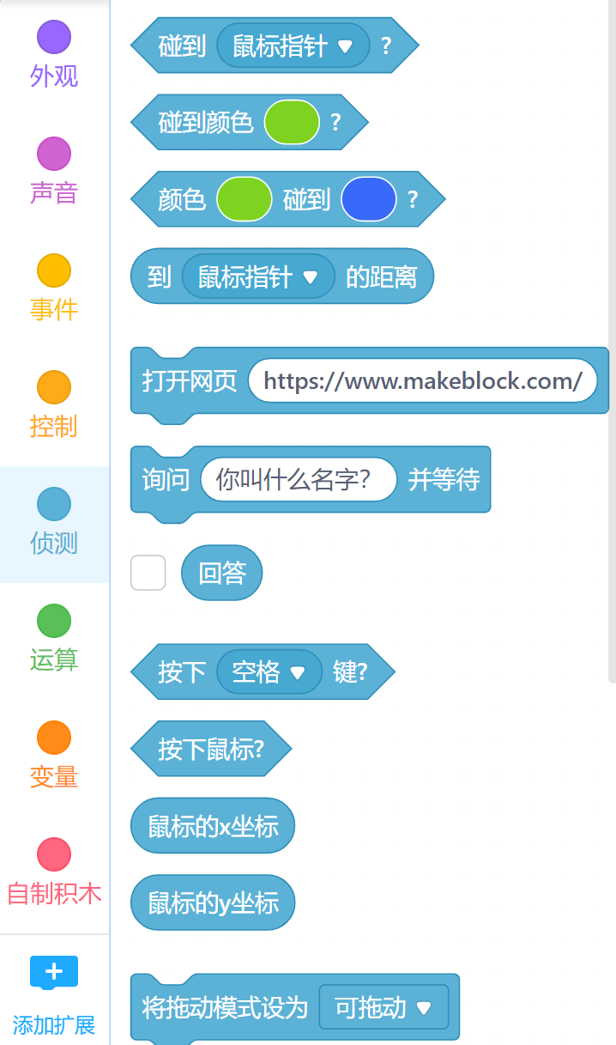

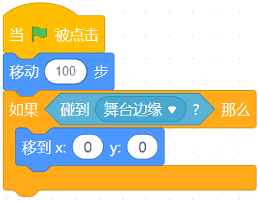




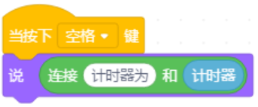


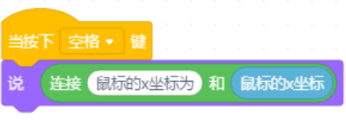

认识侦测
检测事件发生：
主动读取信息：

Slide 8
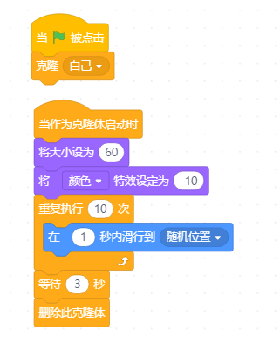
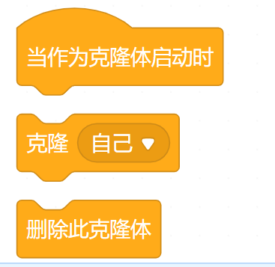

认识克隆
克隆，可以理解为一个角色的复制。
克隆体被创建后
创建一个自己的复制体
删除克隆体
示例脚本：当绿色旗帜被点击时，创建一个该角色克隆体。克隆体的大小为角色的60%，颜色特效为-10。该克隆体会在1秒内滑动到舞台随机位置，并重复10次。完成后，等待3秒，该克隆体会被删除。

Slide 9
3
编写脚本

Slide 10

防疫保卫战规则
1、游戏开始，panda出现在舞台左侧，初始得分为0，初始生命值为100；
2、舞台右边缘随机出现病毒，并向左移动；
3、panda能够进行上下移动，并且按空格键发射疫苗攻击病毒；
4、如果疫苗碰到病毒，则病毒死亡，疫苗消失，得分增加1，如果疫苗未碰到病毒，则疫苗碰到舞台边缘消失；
5、如果病毒碰到panda，则panda的生命值减少10，panda的大小也减少10，当panda生命值变为0时，游戏结束；
6、如果得分达到20分，则视为胜利，游戏结束；
7、如果病毒穿过舞台左边，则游戏结束。

Slide 11

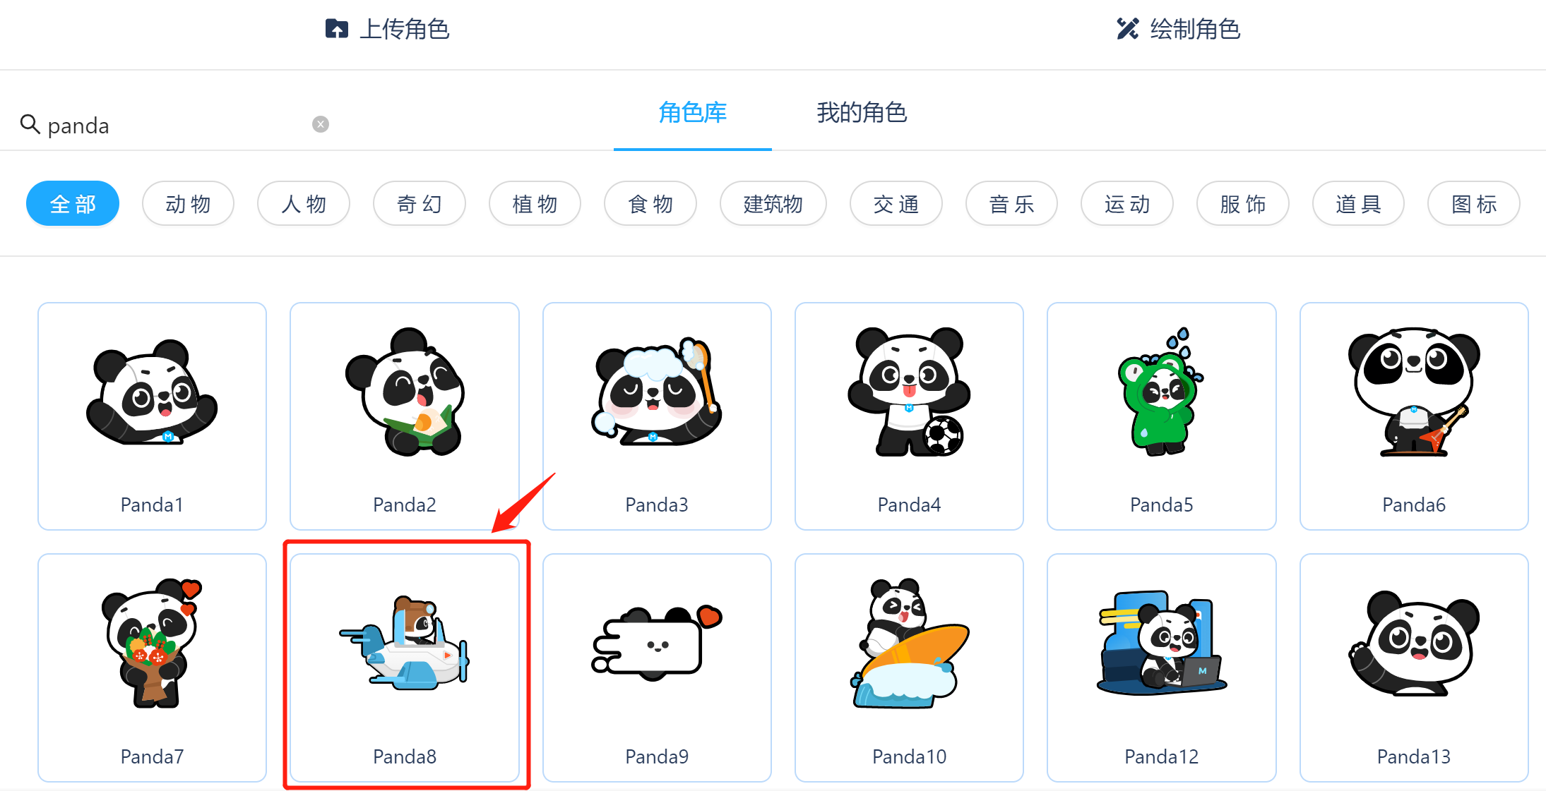
前期准备
创建角色：panda

Slide 12
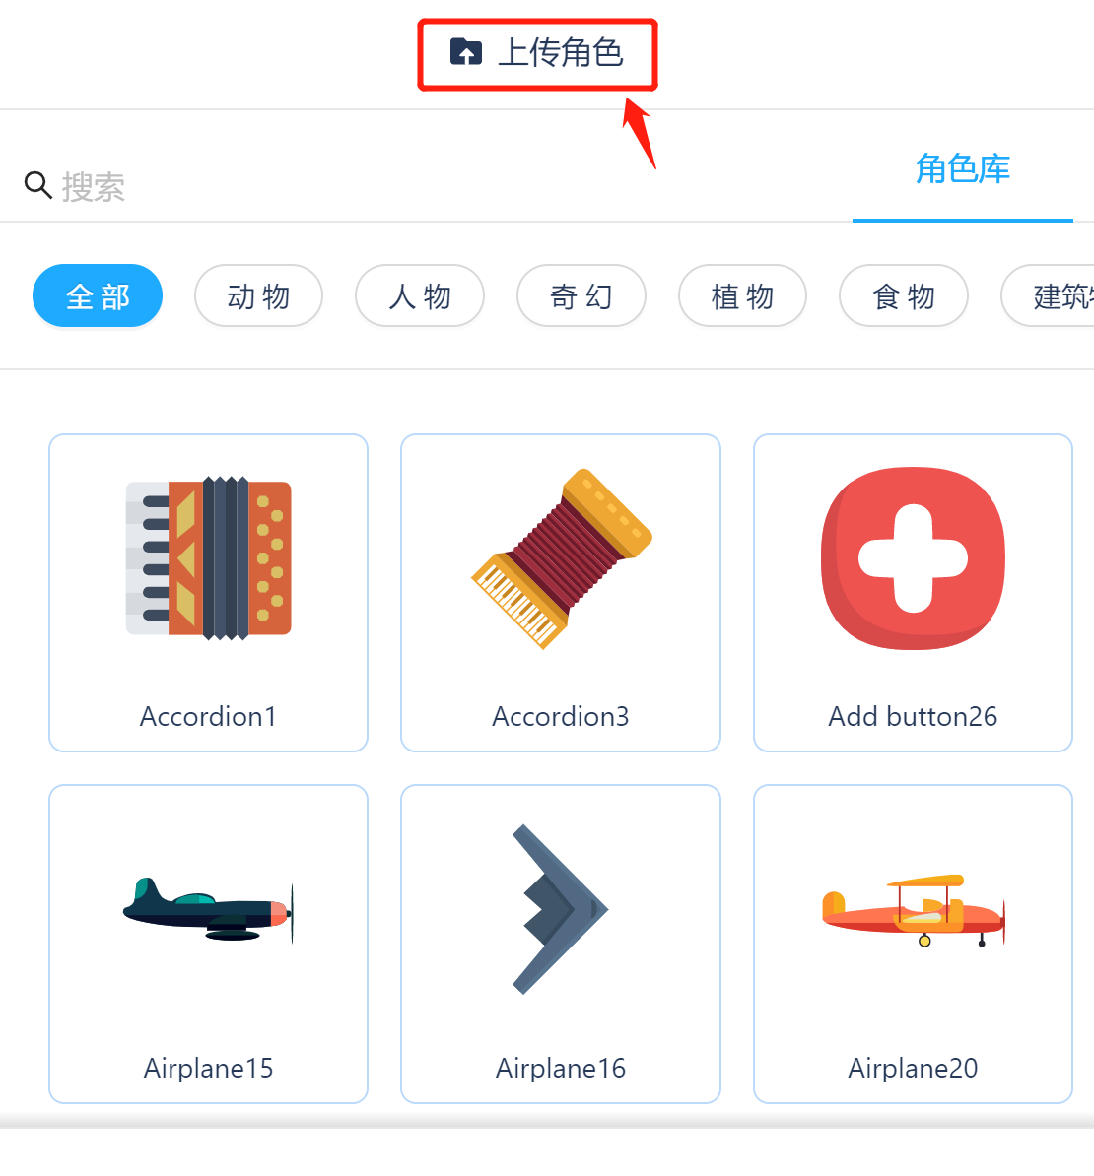
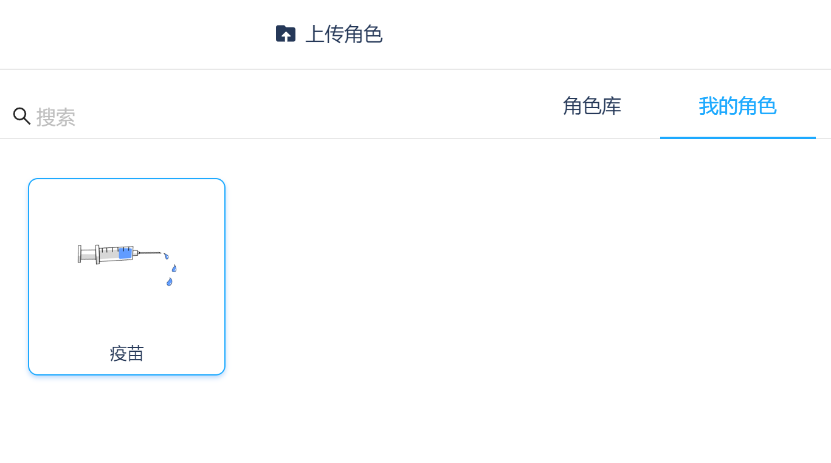
前期准备
创建角色：疫苗

Slide 13
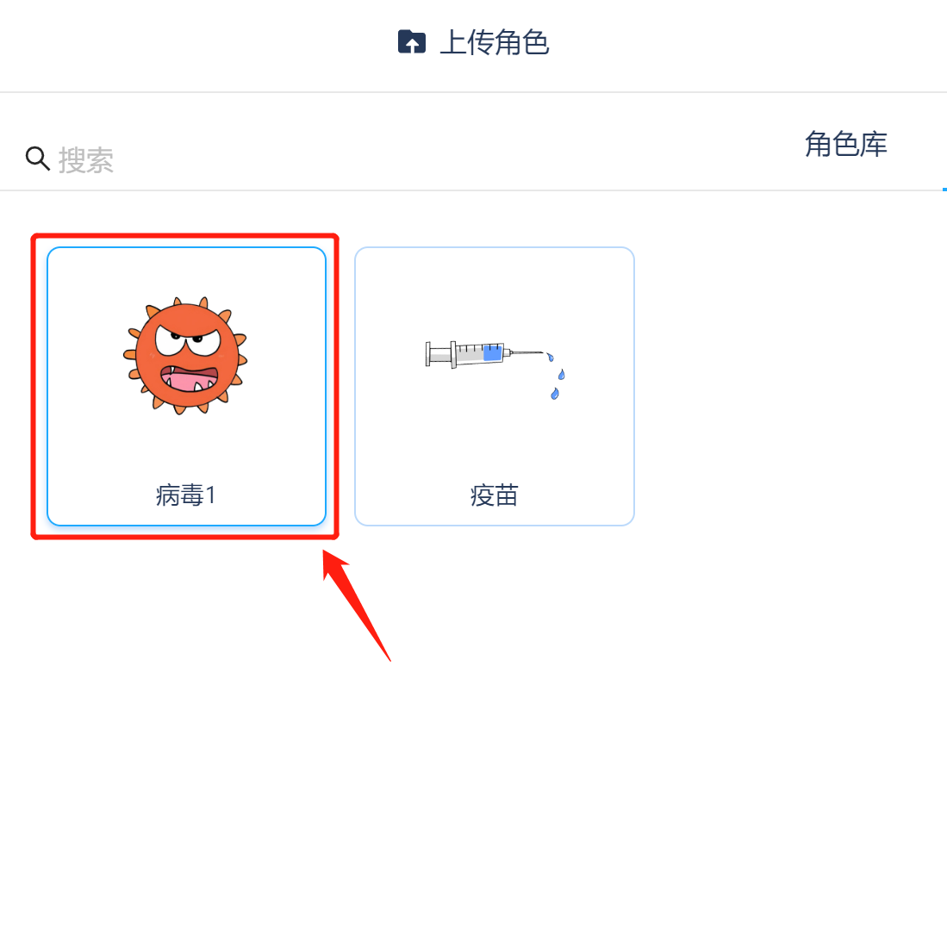
前期准备
创建角色：病毒

Slide 14



前期工作我们就做完啦，接下来我们将会分别编写这些角色的脚本，以实现我们的小游戏！
步骤：
1、编写panda脚本；
2、编写疫苗脚本；
3、编写病毒脚本；
4、测试游戏的运行。

Slide 15
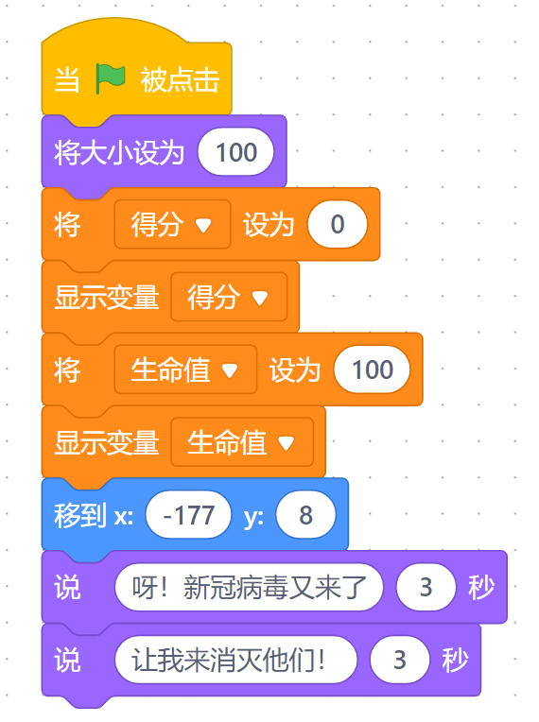

编辑panda脚本
(1)设置panda的初始值
将panda的大小设为100
变量“得分”设为0
变量”生命值“设为0
将panda移动到固定位置
让小熊猫说一些话，提示玩家游戏开始了
记住这里的message哟！
(2)发送消息message
将message消息传送给其他角色，表示游戏已经准备开始了

Slide 16
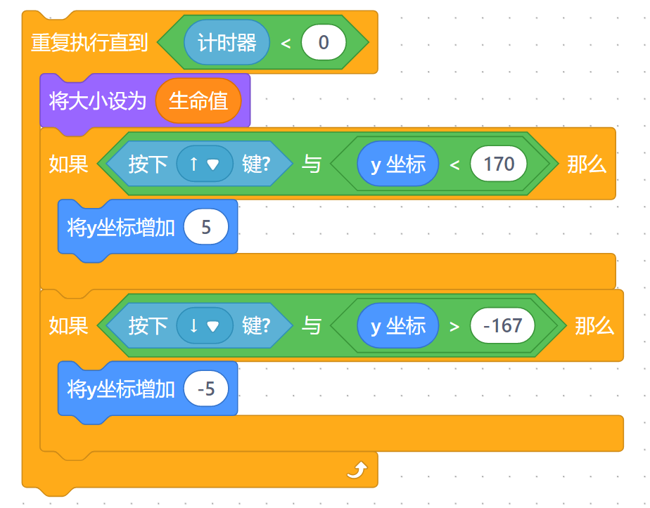
编辑panda脚本
(3)实现panda的移动
由于panda的移动是持续整个游戏的，因此这里需要设置为“重复执行”
同时，需要将panda的大小设置为生命值，那么当生命值减少时，panda的大小也会减少
通过键盘的上下键来操纵panda进行上下移动，此处需要注意判断是否到达舞台边缘

Slide 17
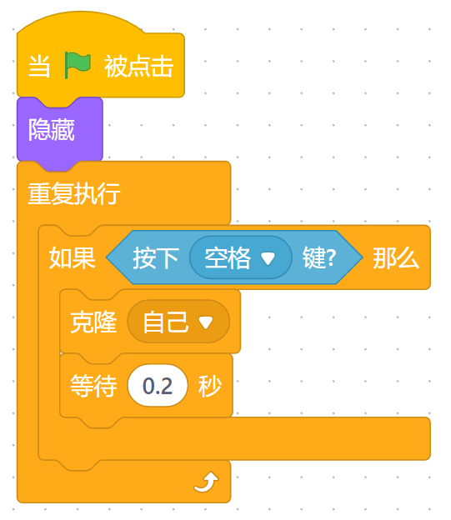
编辑疫苗脚本
(1)克隆疫苗
在有了疫苗之后，我们还要让它发射出去！
当绿旗子被按下，即游戏开始时，先让疫苗隐藏，因为规则中疫苗是由空格键控制发射的
每当空格键被按下时，复制一支疫苗

Slide 18
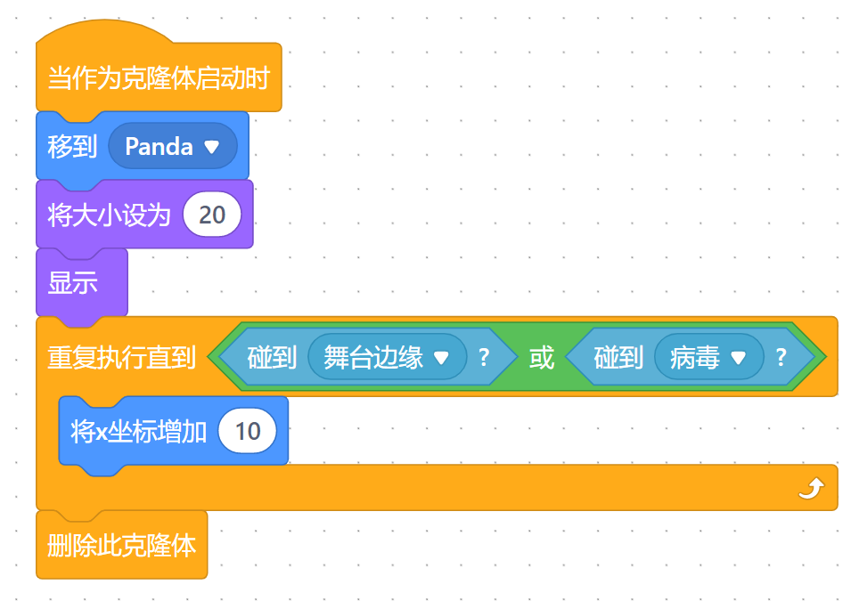
编辑疫苗脚本
(2)发射疫苗
当复制好疫苗后，我们让它先移动到panda处，设置好大小，再让它显示出来
然后疫苗开始向右移动，每次移动10，当它碰到舞台边缘或者碰到病毒时，将它删除

Slide 19
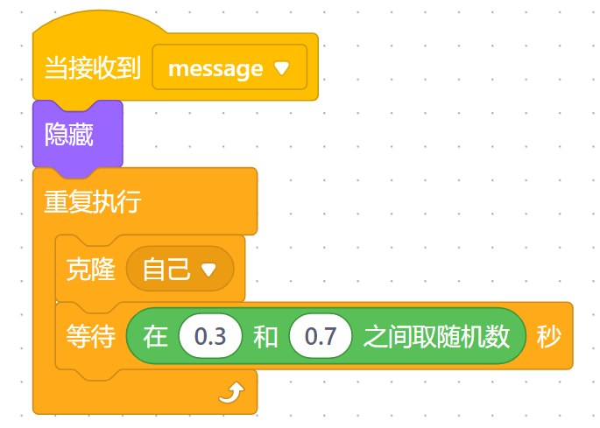
编辑病毒脚本
(1)克隆病毒
在有了疫苗之后，我们还要让它从舞台右边向左走！
应当在什么时候出现病毒呢？
是在游戏开始的时候吧。
还记得在panda脚本中的message吗？
当时的messge的作用是向其他角色发出消息，表示游戏准备开始了。那么病毒在接收到游戏开始的消息后开始复制自己，并等待一会儿。

Slide 20
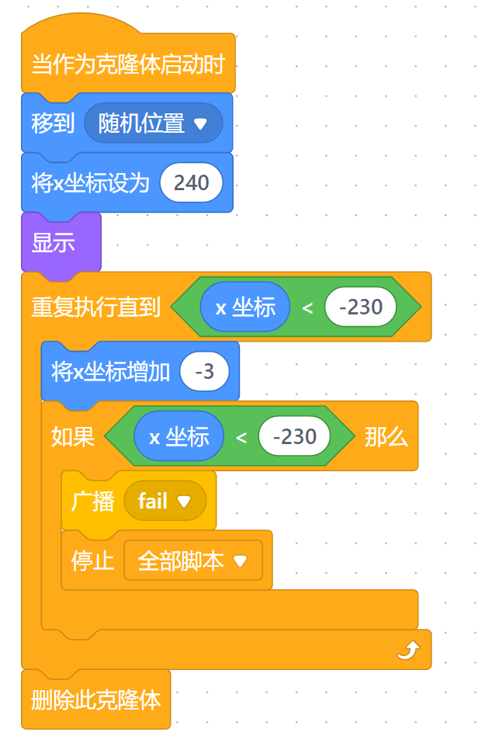
编辑病毒脚本
(2)病毒移动
当病毒被复制后，需要让其从舞台右边缘随机出现。
病毒出现后便开始向左移动，直到碰到舞台的左边缘。
一旦病毒碰到舞台的左边缘，便发出fail（意为失败）的消息，通知其他角色游戏失败了，并停止全部脚本。
最后不要忘记删除它。

Slide 21
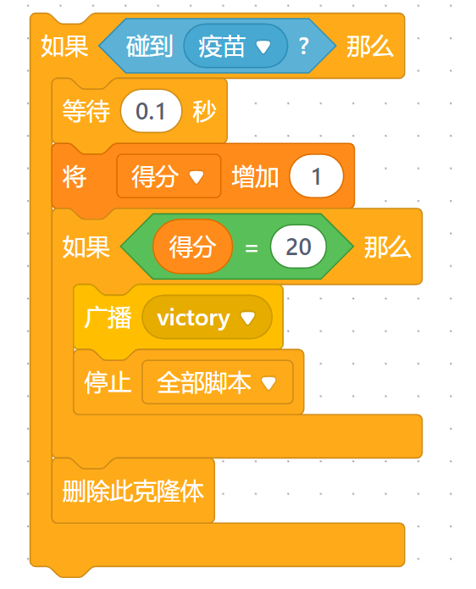
编辑病毒脚本
(3)病毒碰到疫苗
如果病毒碰到疫苗，即疫苗消灭了病毒，则将得分加1。此时需要判断得分是否等于20，若得分等于20，则发出victory（意为胜利）的消息，通知其他角色游戏胜利了，并停止全部脚本。
不要忘记删除克隆体，即删除碰到疫苗的病毒。

Slide 22
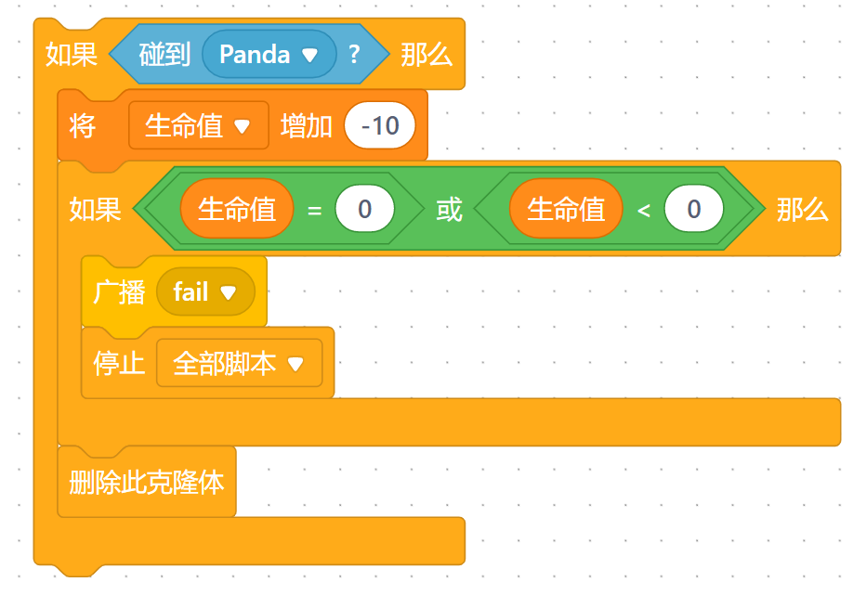
编辑病毒脚本
(4)病毒碰到panda
如果病毒碰到panda，按照游戏规则，panda的生命值需要降低10。此时需要判断panda的生命值是否等于或者小于0，若生命值等于或着小于0，则发出fail（意为失败）的消息，通知其他角色游戏失败了，并停止全部脚本。
不要忘记删除克隆体，即删除碰到panda的病毒。

Slide 23
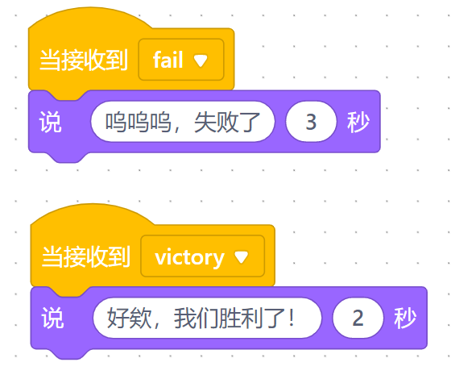
编辑panda脚本
(4)接收成功与失败的消息
panda还没有编写完哟！
当收到fail（意为失败）的消息时，panda说出失败的句子。
当收到victory（意为胜利）的消息时，panda说出胜利的句子。

Slide 24
测试游戏
整合所有的脚本，开始测试吧！

Slide 25
4
课后总结

Slide 26



课后总结
到这里，我们的游戏就制作完成啦！而我们的
慧编程课程到这里也学完啦，相信大家在这段时间肯定学到了好多知识，希望你们能够在以后的学习中运用好这些知识！

Slide 27


感谢聆听

